Slide 1

Surveillance des consommations de
Produits Hydro-Alcooliques en EHPAD
Promotion de l’HDM en ESMS
Mission PRIMO

Slide 2
Objectifs de la surveillance conso PHA
Réaliser un état des lieux quantitatif de l’utilisation des PHA
  Technique de référence d’hygiène des mains en EHPAD.
Sensibiliser les professionnels des EHPAD à l’utilisation des PHA
  Comparaisons inter-établissements et interrégionales
  Tendances évolutives d’utilisation des PHA.
Interpréter les données obtenues à des fins d’actions d’amélioration de l’hygiène des mains en EHPAD.

Slide 3
Méthode
Population
  Toutes EHPAD volontaires en France
Définition des produits hydro-alcooliques
  Produits prêts à l’emploi sous forme de gel, de liquide ou de mousse
Données collectées du 1er Mars au 31 Mai 2022
  Etablissement: statut, ressources en hygiène
  Données consommation de PHA en 2021 et 2022
    Nombre de places d’hébergement
    Nombre total de journées d'hébergement (à temps complet, temporaire ou partiel)
    Volume en litre de produit hydro-alcoolique acheté
10 items à renseigner

Slide 4

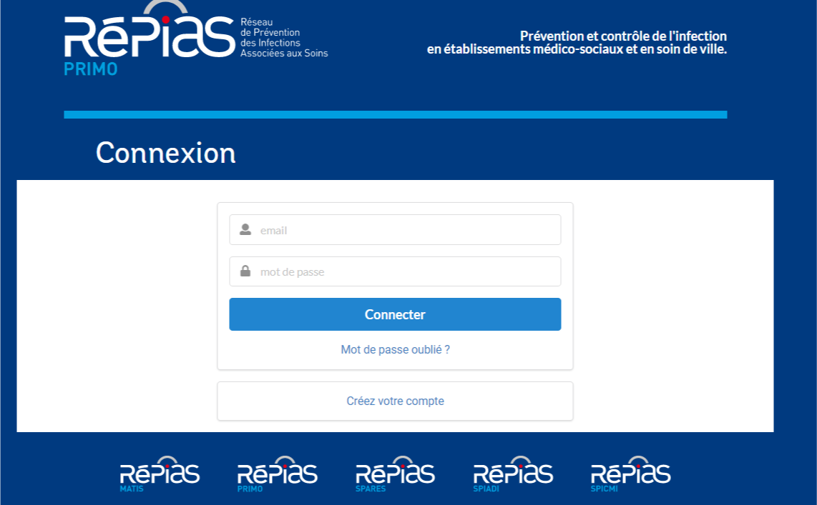
Méthode
Produits Hydro-Alcooliques pour l'hygiène des mains en EHPA
Nombre de frictions/résident /jour = Volume SHA (L) x 1000
Nombre de journées d’hébergement x 3mL

Slide 5
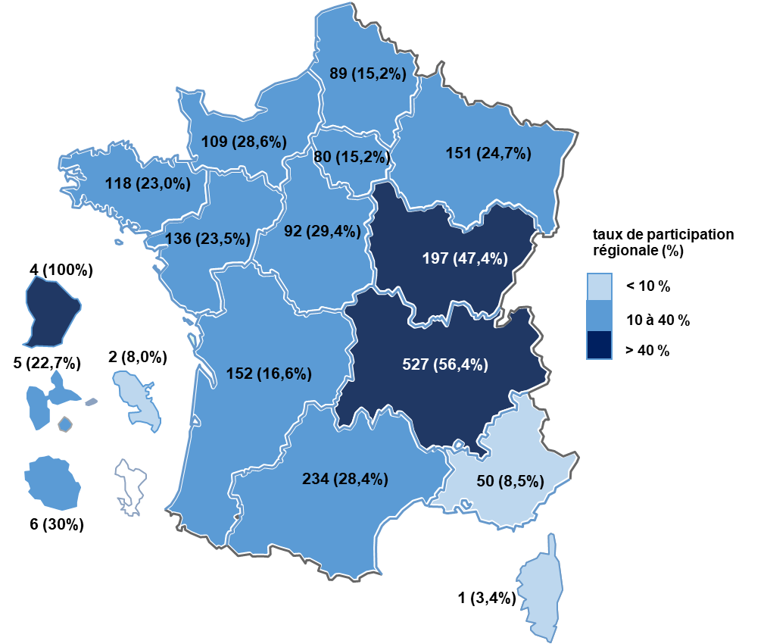
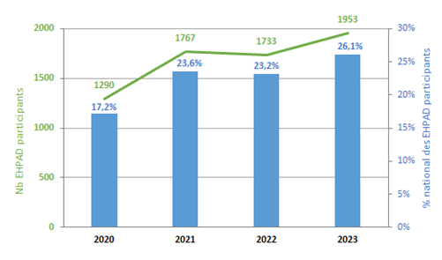
Résultats : Participation
1 953 EHPAD participants en 2022

Slide 6
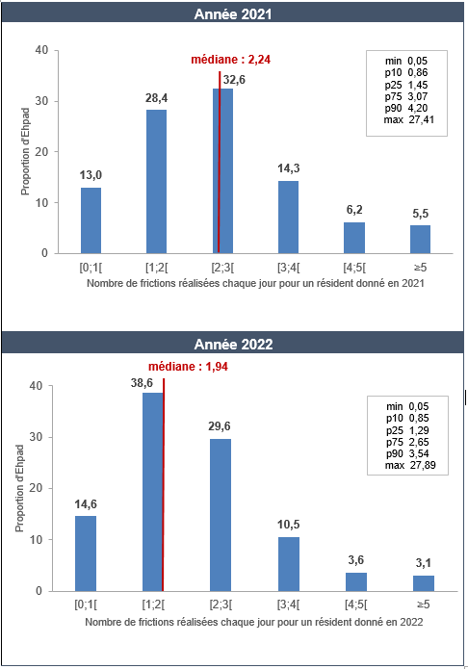
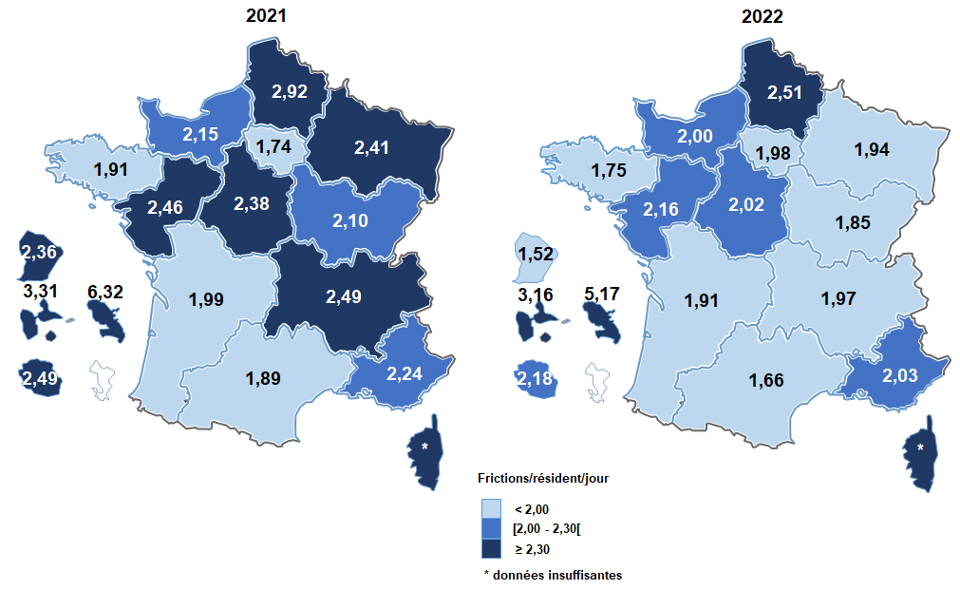
Résultats : consommation PHA

Slide 7
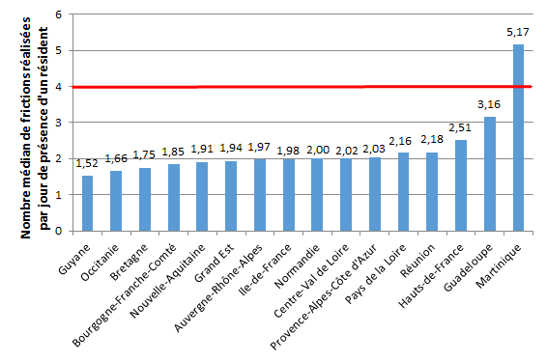
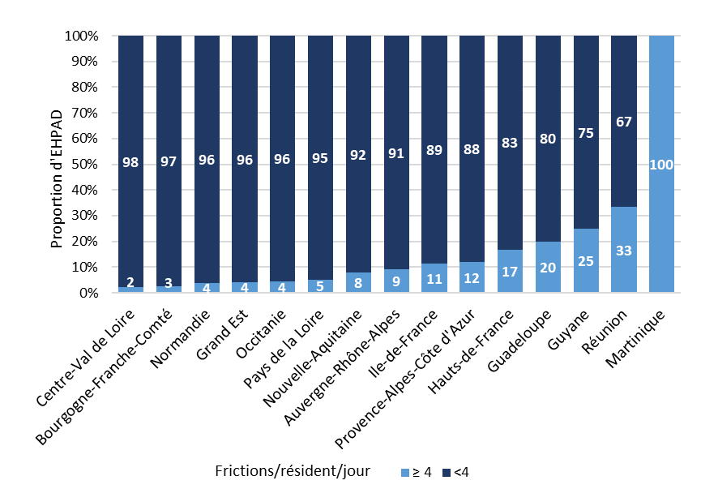
Résultats :

Slide 8
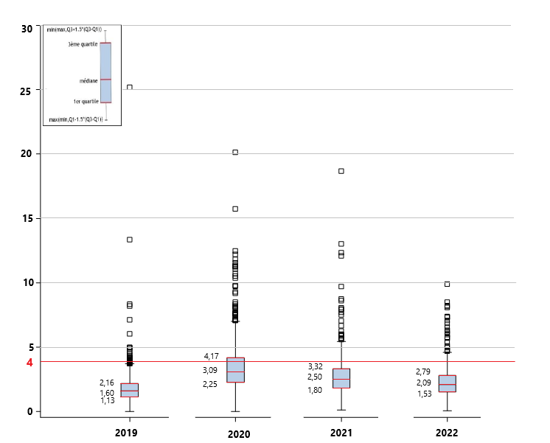
Résultats : Tendances
cohorte de 853 EHPAD participants de 2019 à 2022

Slide 9
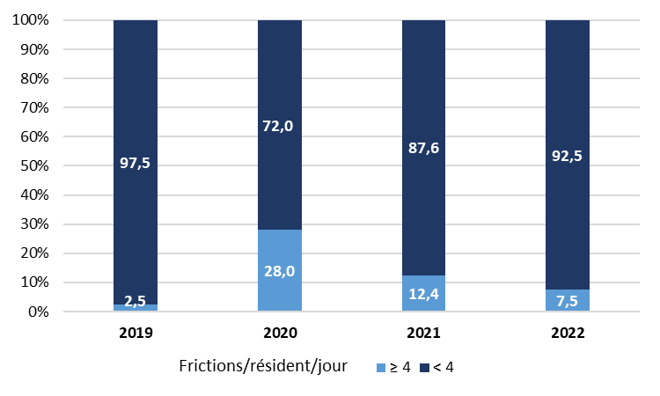
Résultats : Tendances
Evolution de la proportion d’EHPAD avec <4 et ≥4 frictions/résident/jour sur une cohorte de 853 EHPAD participant de 2019 à 2022

Slide 10
Surveillance des consommations de
Produits Hydro-Alcooliques en EHPAD
Promotion de l’HDM en ESMS
Contact : bp-primo@chu-nantes.fr

